Slide 1
CHÀO MỪNG QUÝ THẦY, CÔ VỀ DỰ GIỜ THĂM LỚP 4D
Chính tả (NHỚ-VIẾT)
Bài thơ về
tiểu đội xe không kính.
GV: Võ Thị Thanh Thúy

Slide 2


KHỞI ĐỘNG

Slide 3
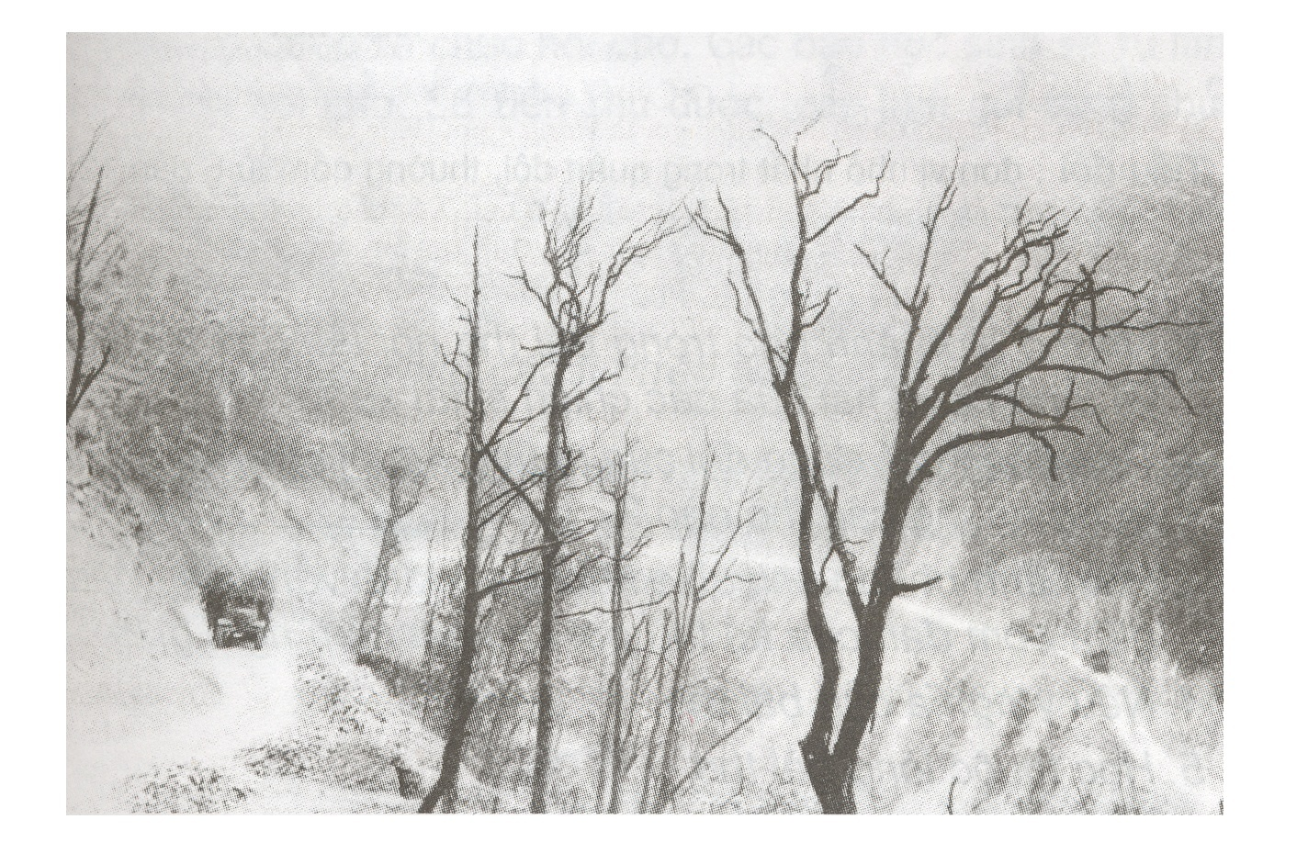
Thứ ba ngày 30 tháng 3 năm 2021
Chính tả:(N-V)
Bài thơ về tiểu đội xe không kính
Nhìn thấy gió vào xoa mắt đắng
Thấy con đường chạy thẳng vào tim
Thấy sao trời và đột ngột cánh chim
Như sa, như ùa vào buồng lái.
Không có kính, ừ thì ướt áo
Mưa tuôn, mưa xối như ngoài trời
Chưa cần thay, lái trăm cây số nữa
Mưa ngừng, gió lùa mau khô thôi.
Những chiếc xe từ trong bom rơi
Đã về đây họp thành tiểu đội
Gặp bè bạn suốt dọc đường đi tới
Bắt tay nhau qua cửa kính vỡ rồi.

Slide 4
Thứ ba ngày 30 tháng 3 năm 2021
Chính tả:(N-V)
Bài thơ về tiểu đội xe không kính
* Hình ảnh nào trong đoạn thơ nói lên tinh thần dũng cảm và lòng hăng hái của các chiến sĩ lái xe?
- Hình ảnh: Không có kính, ừ thì ướt áo. Mưa tuôn, mưa xối như ngoài trời, chưa cần thay, lái trăm cây số nữa.
* Tình đồng chí, đồng đội của các chiến sĩ được thể hiện qua những câu thơ nào?
- Câu thơ: Gặp bè bạn suốt dọc đường đi tới
Bắt tay nhau qua cửa kính vỡ rồi
* Bài thơ cho em biết về điều gì ?
- Bài thơ cho thấy tinh thần dũng cảm, lạc quan của các chiến sĩ lái xe trong những năm chống Mĩ cứu nước.

Slide 5
Thứ ba ngày 30 tháng 3 năm 2021
Chính tả:(N-V)
Bài thơ về tiểu đội xe không kính
LUYỆN VIẾT TỪ KHÓ
mắt đắng
đột ngột
buồng lái
mưa tuôn

Slide 6
Thứ ba ngày 30 tháng 3 năm 2021
Chính tả:(N-V)
Bài thơ về tiểu đội xe không kính
Nhìn thấy gió vào xoa mắt đắng
Thấy con đường chạy thẳng vào tim
Thấy sao trời và đột ngột cánh chim
Như sa, như ùa vào buồng lái.
Không có kính, ừ thì ướt áo
Mưa tuôn, mưa xối như ngoài trời
Chưa cần thay, lái trăm cây số nữa
Mưa ngừng, gió lùa mau khô thôi.
Những chiếc xe từ trong bom rơi
Đã về đây họp thành tiểu đội
Gặp bè bạn suốt dọc đường đi tới
Bắt tay nhau qua cửa kính vỡ rồi.
Bài viết có mấy khổ?
Trình bày như thế nào ?
Các chữ đầu mỗi dòng thơ
phải viết như thế nào?

Slide 7
Thứ ba ngày 30 tháng 3 năm 2021
Chính tả:(N-V)
Bài thơ về tiểu đội xe không kính
Nhìn thấy gió vào xoa mắt đắng
Thấy con đường chạy thẳng vào tim
Thấy sao trời và đột ngột cánh chim
Như sa, như ùa vào buồng lái.
Không có kính, ừ thì ướt áo
Mưa tuôn, mưa xối như ngoài trời
Chưa cần thay, lái trăm cây số nữa
Mưa ngừng, gió lùa mau khô thôi.
Những chiếc xe từ trong bom rơi
Đã về đây họp thành tiểu đội
Gặp bè bạn suốt dọc đường đi tới
Bắt tay nhau qua cửa kính vỡ rồi.
NHỚ VIẾT

Slide 8
Thứ ba ngày 30 tháng 3 năm 2021
Chính tả:(N-V)
Bài thơ về tiểu đội xe không kính
LUYỆN TẬP:
Bài 2 (a): Tìm 3 trường hợp chỉ viết với s không viết với x
M: sai (không có xai)
Tìm 3 trường hợp chỉ viết với x không viết với s
M: xoe (không có soe)

Slide 9
Thứ ba ngày 30 tháng 3 năm 2021
Chính tả:(N-V)
Bài thơ về tiểu đội xe không kính
LUYỆN TẬP:
Bài 2 (b): Tìm 3 tiếng không viết với dấu ngã
M: anh (không có ãnh)
Tìm 3 tiếng không viết với dấu hỏi
M: đua (không có đủa)

Slide 10


CHÀO CÁC EM !

